Slide 1
web前端开发技术
HTML、CSS、JS、响应式、H5、CSS3、
canvas、SVG、node.js、ES6+、jquery、
photoshop、AJAX、angular.js等等

Slide 2

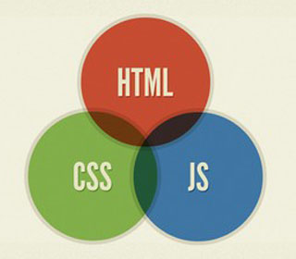

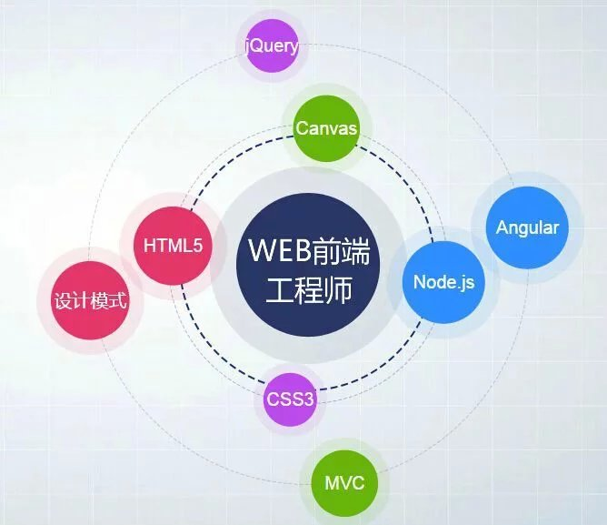
前端图解

Slide 3




前端技术集结
HTML
CSS
javascript
响应式
AJAX
PS

Slide 4






前端使用工具大全

Slide 5
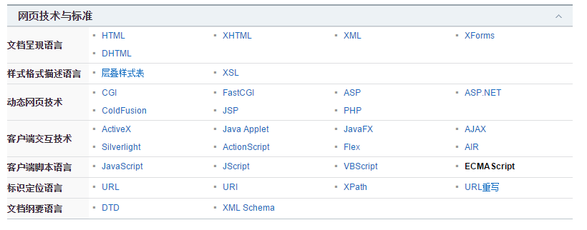
网页技术和标准

Slide 6

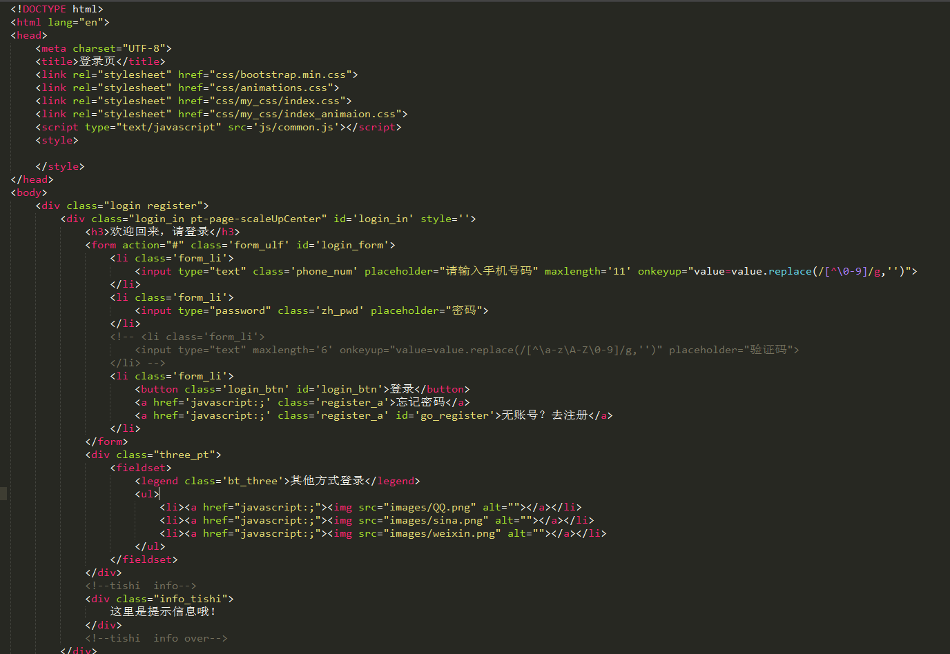
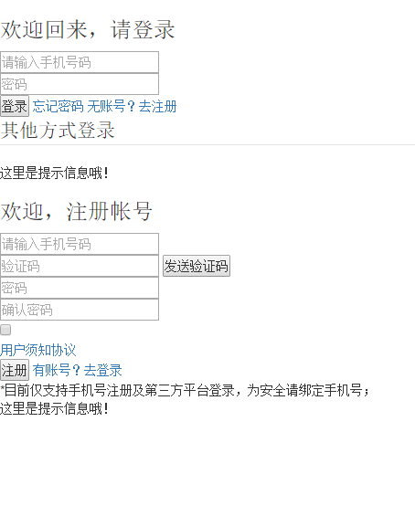
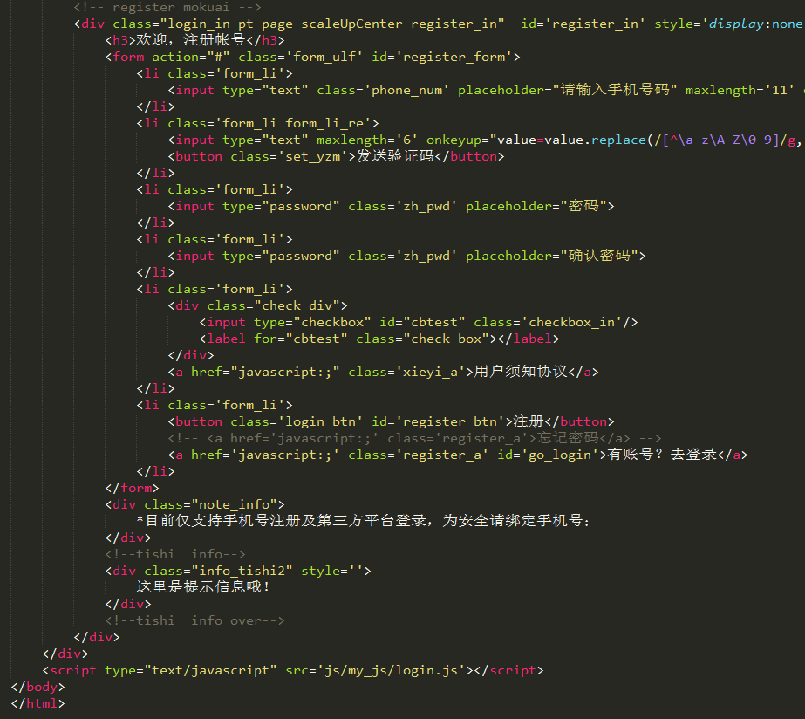
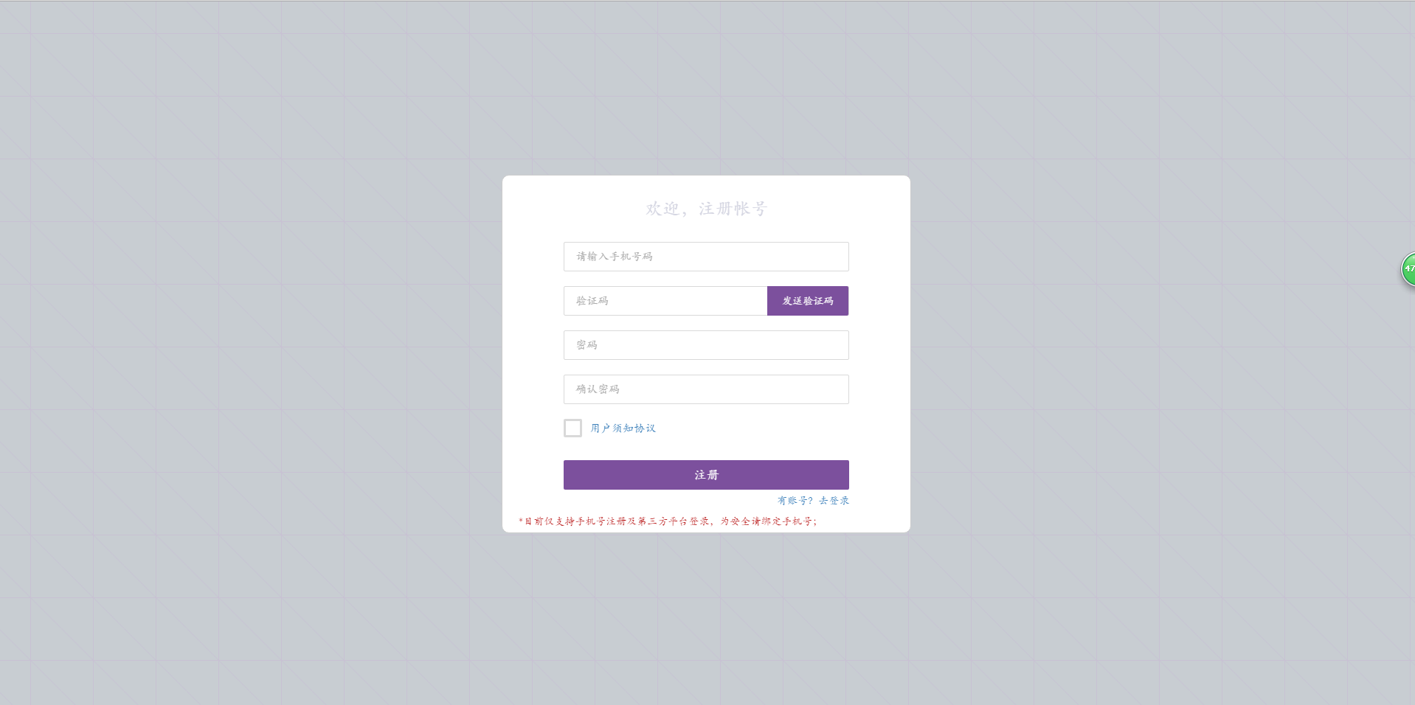
HTML(超文本标记语言)【网页中的结构层】
html主要用来搭建网站的结构，搭建大体的轮廓；下面是一张已经设计好的设计图以及html编码结构+在浏览器里的结果：
设计图
html代码
浏览器效果

Slide 7
HTML5 是下一代 HTML 标准。（未完善，主要是为了移动端）
html5的设计主要是为了适应移动端，且html5新增很多元素和功能，只能被现代浏览器识别，低版本则不行
HTML5 中的一些有趣的新特性：
1.用于绘画的 canvas 元素
2.用于媒介回放的 video 和 audio 元素
3.对本地离线存储的更好的支持
4.新的特殊内容元素，比如 article、footer、header、nav、section
5.新的表单控件，比如 calendar、date、time、email、url、search

Slide 8
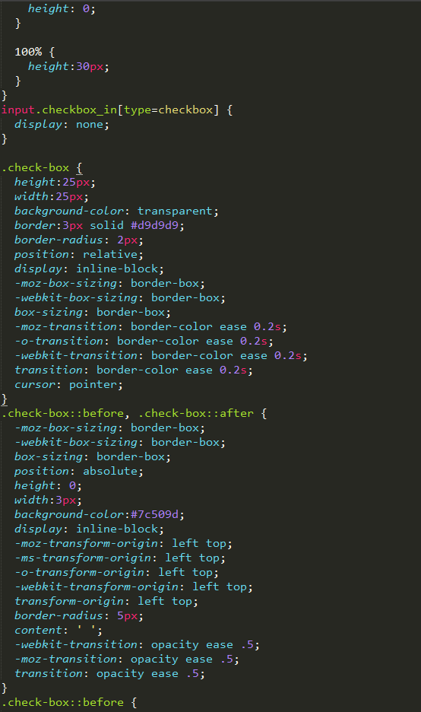
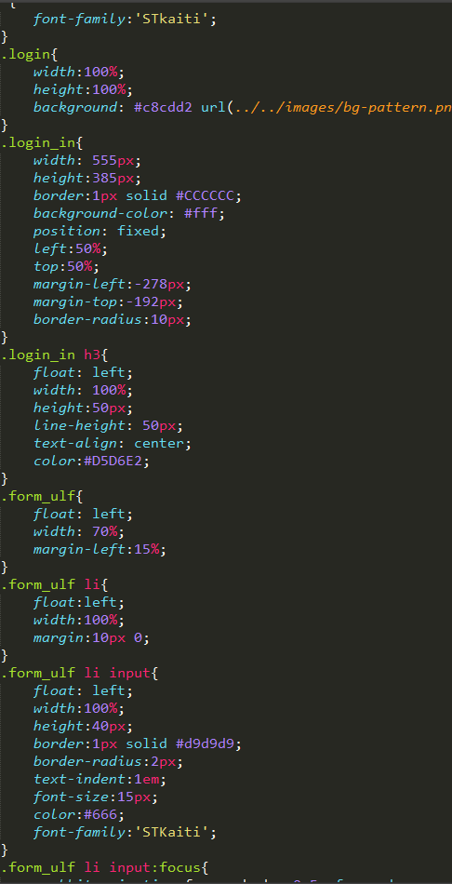
CSS(层叠样式表)【网页中的表现层】
css主要用来美化网站的结构层，使网页变的漂亮，无限接近设计图，单有html代码，做不到好看的效果；
设计图
html代码
css代码
浏览器效果

Slide 9
ES6+（ECMAscript，也称javascript或者JScript）
js是网页里的表现层，不光是用来写好看的效果，包括一些网上的动态数据交互都需要用js这种脚本语言；处理前台的逻辑；

Slide 10
SVN的服务端和客户端
LOREM
LOREM

Slide 11
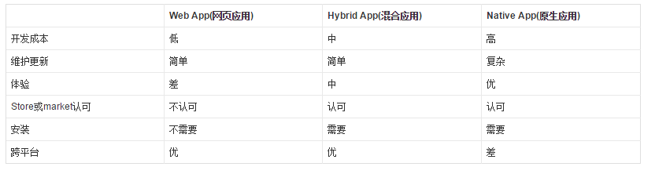
前端可以做的项目有哪些呢？
响应式网站
网站（pc）
APP
这两个是前端可以开发完成的APP

